Slide 1


ARCHITECTURE TEMPS
RÉEL POUR L'EMBARQUÉ
SFAXI Nidhal
5A ESE 2024/2025

Slide 2
sommaire
1
Étapes de développement du driver temps réel
2
Projet : Radar de recul
3
Démonstration
1

Slide 3
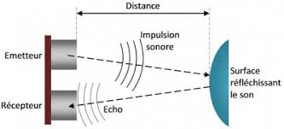

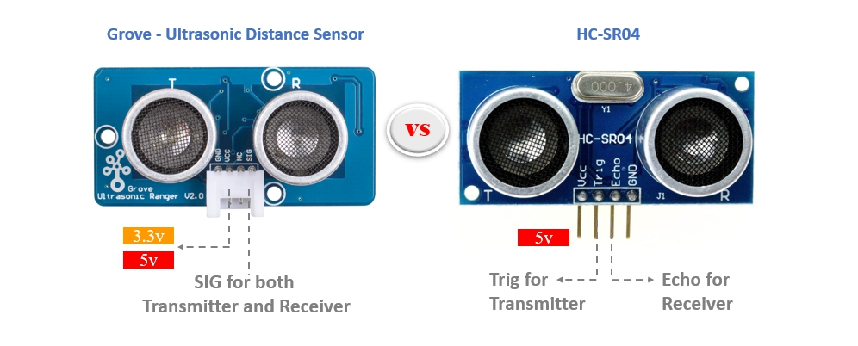
Étapes Clés pour le Développement du driver
1. Étude du Capteur
Comprendre le principe de fonctionnement (émission/réception).
Identifier les protocoles nécessaires (GPIO, I2C, etc.).
2. Configuration des GPIO
Vcc : Alimentation 5V.
GND : Masse.
SIG : I/O (GPIO_SIG = 16).
3. Implémentation des Fonctions de Base
send_pulse
pulse_in
measure_distance
ultrasound_read
ultrasound_init
ultrasound_exit
2

Slide 4

Étapes Clés pour le Développement du driver
<linux/module.h>
<linux/gpio.h>
<linux/interrupt.h>
Gestion des broches GPIO.
Gestion des interruptions pour capturer les changements d’état du GPIO Echo.
Gestion des modules Linux (module_init, module_exit).
Les bibliothèques :
<linux/delay.h>
<rtdm/driver.h>
<linux/ktime.h>
Fournit des fonctions de délai comme udelay pour générer des impulsions précises.
Interface RTDM pour développer un driver temps réel sous Xenomai.
Fournit des horodatages avec une résolution élevée pour mesurer le temps de vol.
3

Slide 5

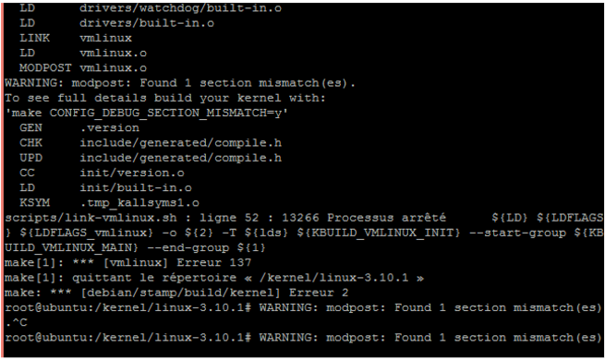
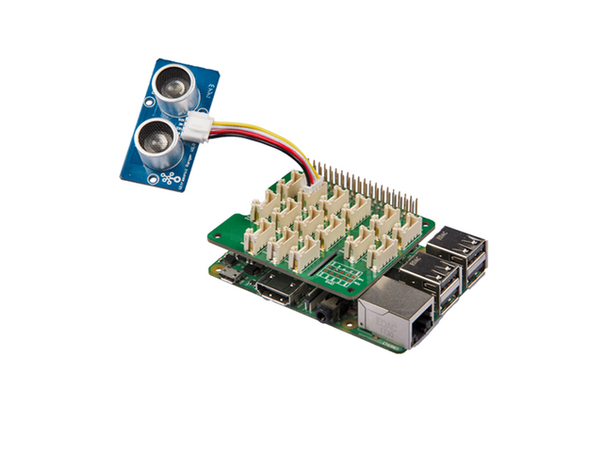
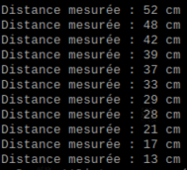
Test & Validation
Branchement
Test
compilation
4

Slide 6
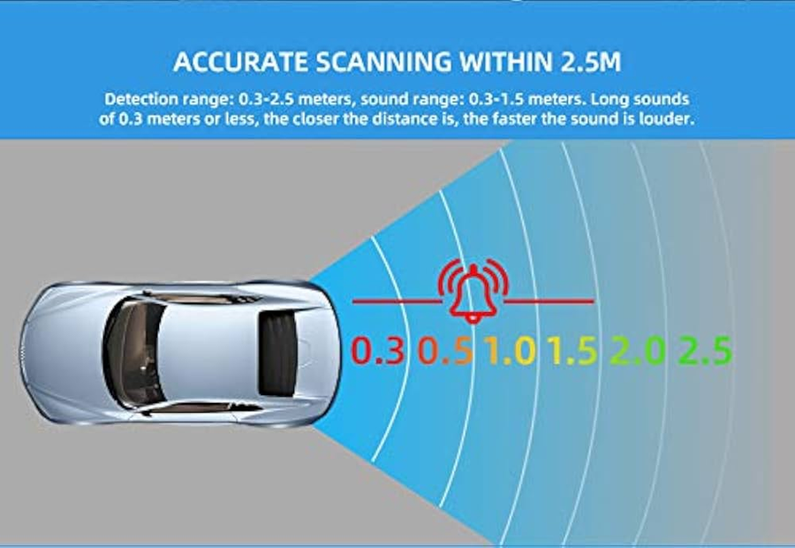
Projet:
Radar de recul
5

Slide 7
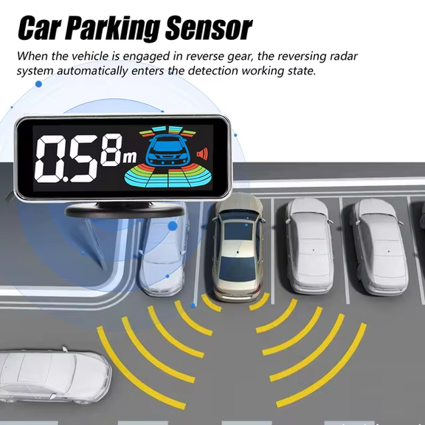
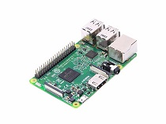
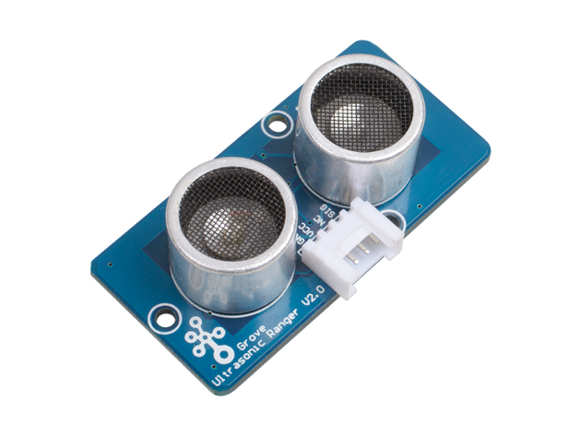
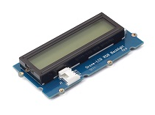
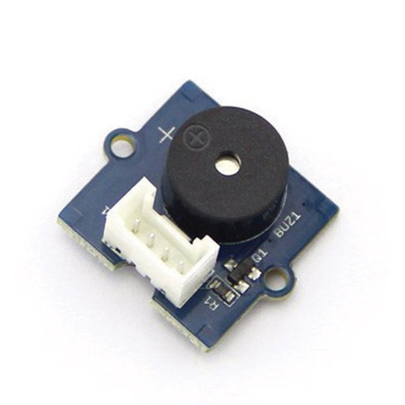
Présentation du Projet : Radar de recul
1. Qu'est-ce qu'un Radar de recul ?
Un radar de recul est un système électronique utilisé principalement dans les véhicules pour assister les conducteurs lors des manœuvres de stationnement ou des déplacements en marche arrière.
2. Matériels utilisés
6

Slide 8
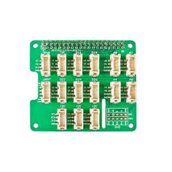
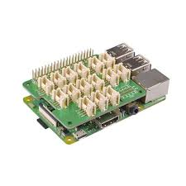

Montage éléctrique
Buzzer
Ultrason
Afficheur LCD
7

Slide 9
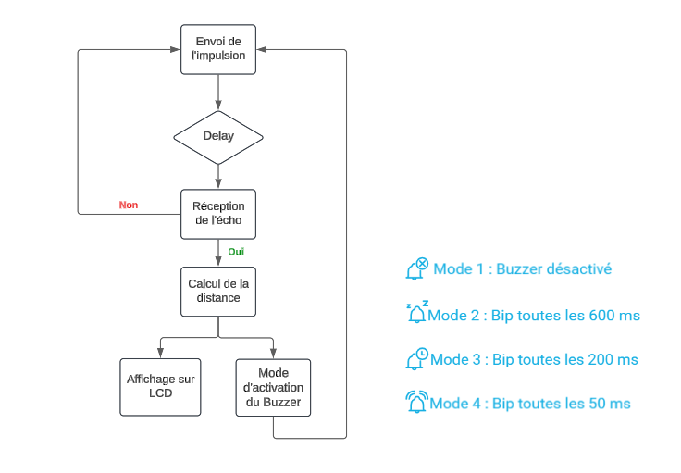
Routine d’un Radar de Recul
7

Slide 10
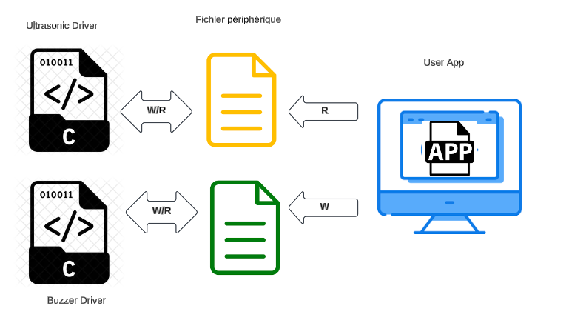
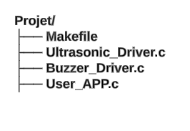
Architecture de l’application
8

Slide 11
MERCI POUR VOTRE ATTENTION

